Slide 1
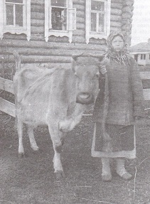
Тема 3. Один на один со слезами, с несжатыми в поле хлебами
Ты встретила эту войну…

Slide 2
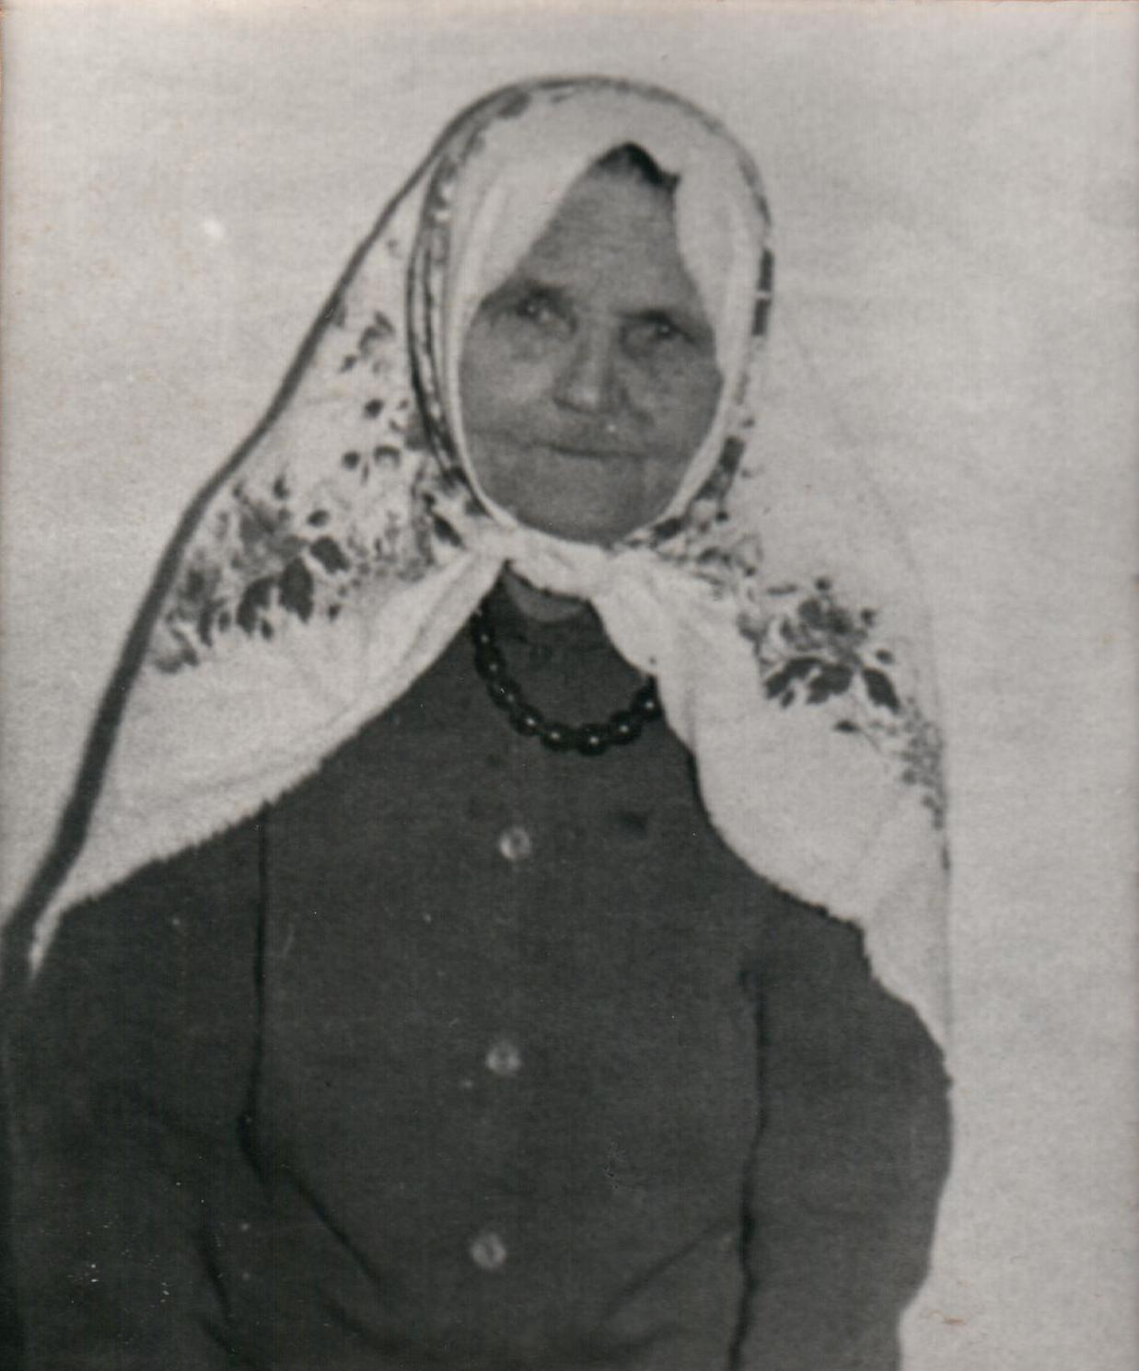
В июле 1943 года группа из 15 человек отправилась из Кукморского района в прорвавший блокаду Ленинград. В 28 товарных вагонах повезли 150 голов крупного рогатого скота в помощь ленинградцам. Сопровождающей назначили Маулиху Бадыкову. В ней, одетой на мужской лад и вооруженной, никто не признавал женщину.

Slide 3
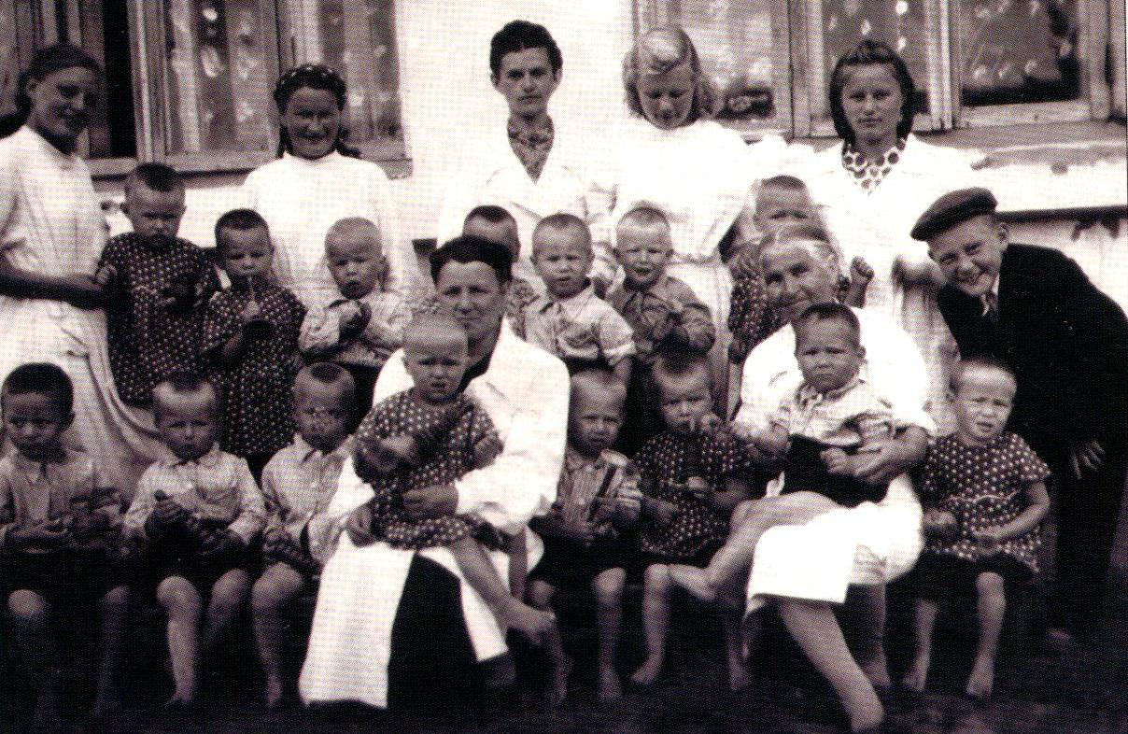
В 1944-46 годах в Ош-Юмьинской школе поселился детский дом. В нём собрали детей-сирот из окрестных районов, а также эвакуированных детей с Украины, из Белоруссии.

Slide 4
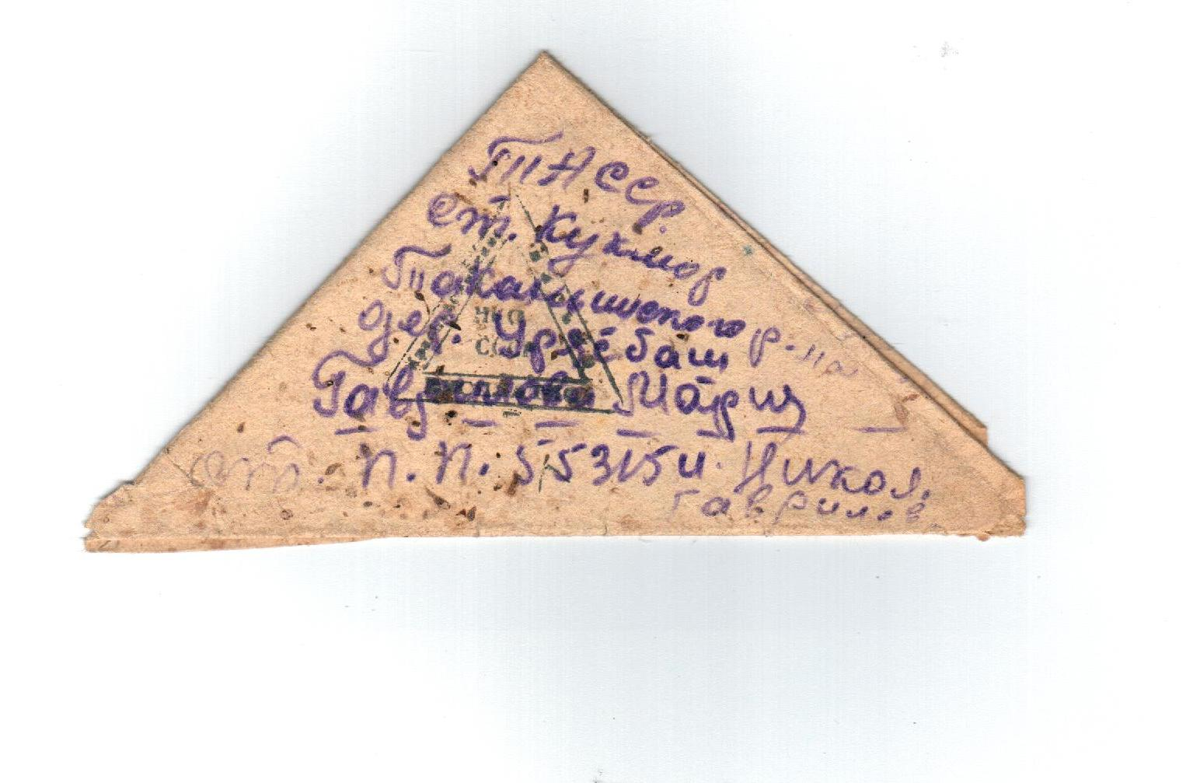
Как ждали тогда эти треугольники со штемпелем полевой почты матери, жены, невесты! Сколько радостных и горестных слез пролилось над скупыми солдатскими письмами.

Slide 5
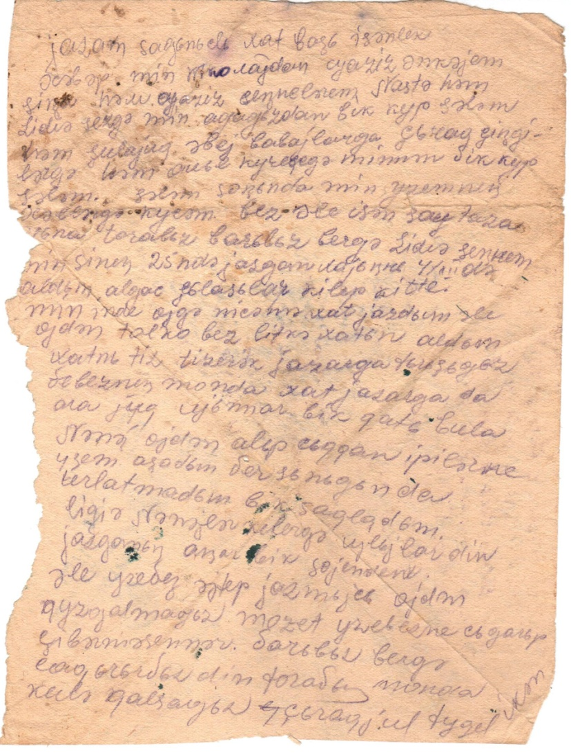
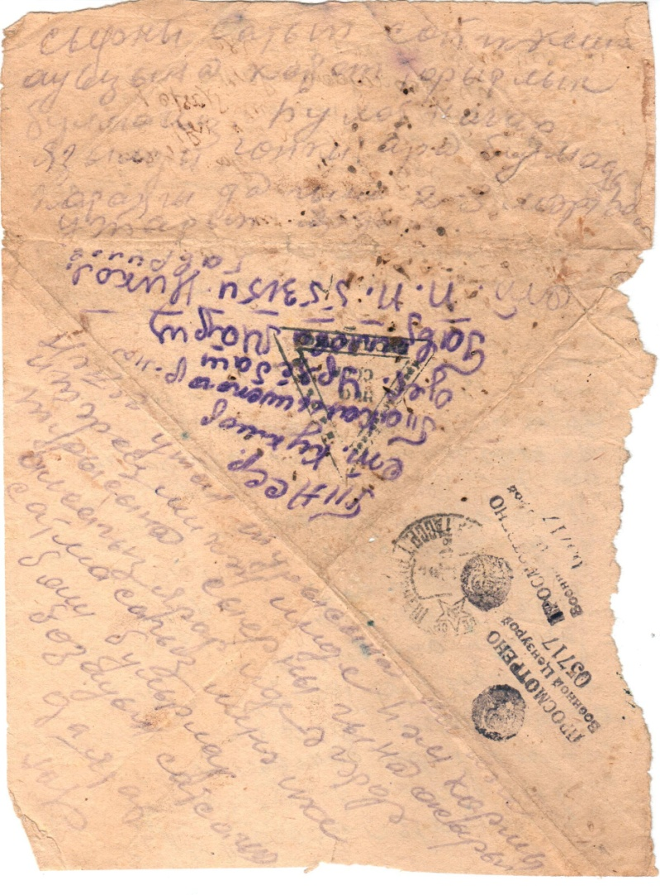

Slide 6
Отсканируйте QR код и ознакомьтесь с воспоминаниями Шаймиева М.Ш., первого президента Татарстана, свидетеля событий Великой Отечественной войны. Ответьте на вопросы:
-Как вспоминает Шаймиев М.Ш. свои детские годы. Какие события особенно остались в памяти очевидца?

Slide 7
Провести мини- исследование и ответить на вопрос: Какие меры были предприняты правительством для того, чтобы повысить побудительный мотив высокой самоотверженности крестьян.

Slide 8
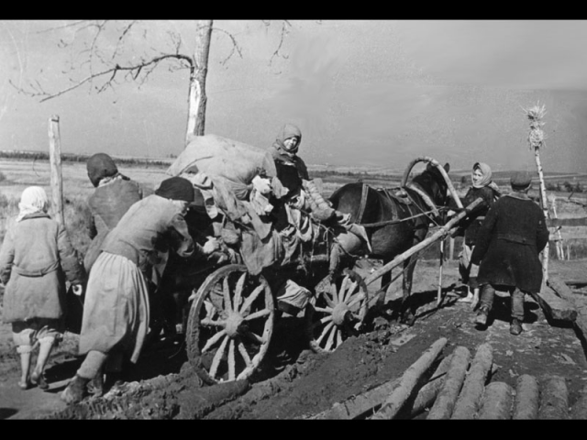
Основная часть мужского населения уходит на фронт. На селе остались старики, женщины, дети, которые приняли на себя всю тяжесть сельского труда.

Slide 9
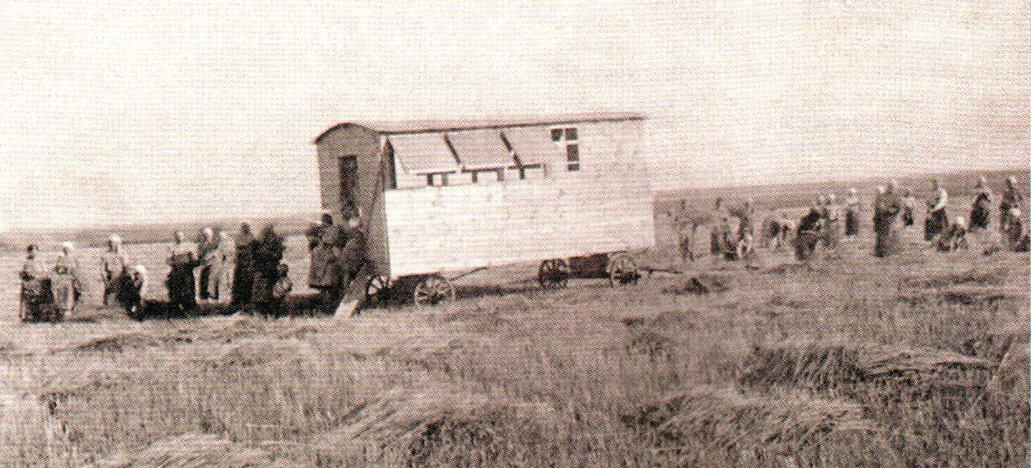
Передвижные ясли-детсад.

Slide 10
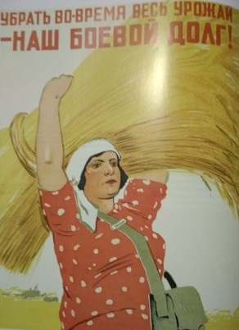
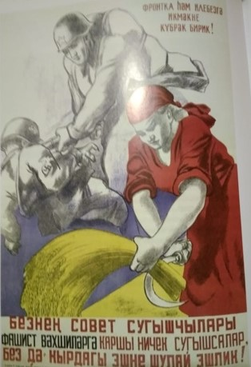

Slide 11
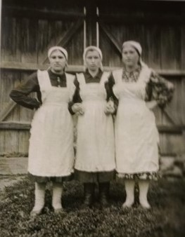

Slide 12
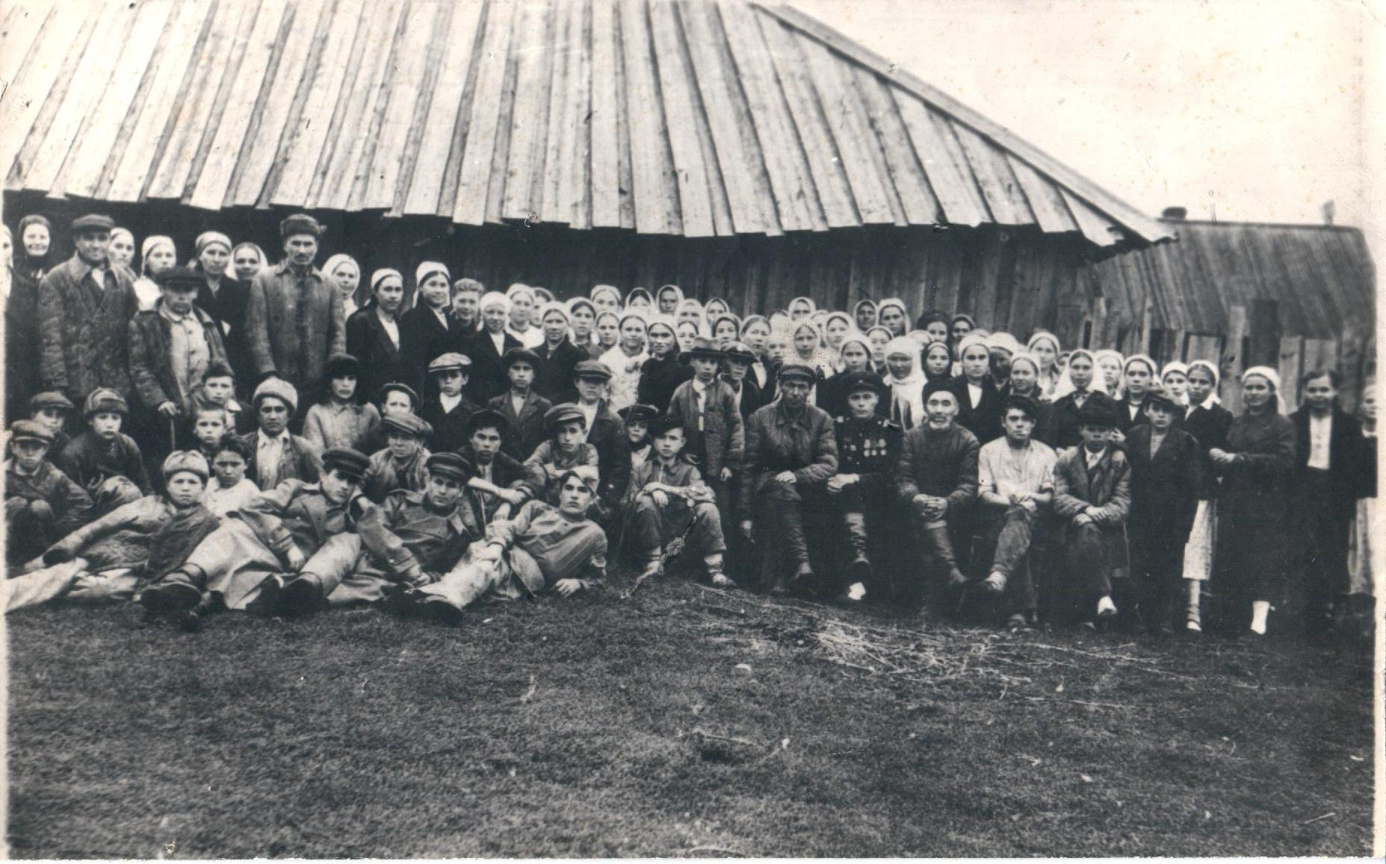
Колхозники колхоза «Асанбаш» (1945 год). Справа от военного сидит председатель колхоза Мухамметов Миннехан

Slide 13
Рефлексия.
Сегодня на уроке я узнал…
Сегодня на уроке я понял…
Знания, полученные на сегодняшнем уроке…

